Slide 1
ΠΑΝΕΠΙΣΤΗΜΙΟ ΔΥΤΙΚΗΣ ΑΤΤΙΚΗΣ
ΤΜΗΜΑ ΝΑΥΠΗΓΩΝ ΜΗΧΑΝΙΚΩΝ
ΘΕΡΜΟΔΥΝΑΜΙΚΗ
ΑΤΜΟΙ (1) - ΕΙΣΑΓΩΓΗ
Γεώργιος Κ. Χατζηκωνσταντής Επίκουρος Καθηγητής
Διπλ. Ναυπηγός Μηχανολόγος Μηχανικός
M.Sc. ‘’Διασφάλιση Ποιότητας’’
Τμήμα Ναυπηγικών Μηχανικών
Πανεπιστημίου Δυτικής Αττικής (ΠΑ.Δ.Α.)
ΘΕΡΜΟΔΥΝΑΜΙΚΗ ΚΑΘΗΓΗΤΗΣ ΓΕΩΡΓΙΟΣ Κ. ΧΑΤΖΗΚΩΝΣΤΑΝΤΗΣ 2020

Slide 2
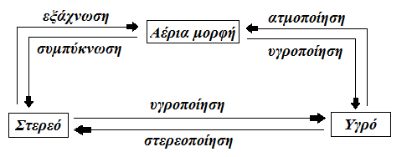
ΓΕΝΙΚΑ
Ομογενές σύστημα
Ίδια σύσταση
[p₁ (πίεση) , υ₁ (ειδικός όγκος) , T₁ (θερμοκρασία)]
= ίδιες
ΦΑΣΗ
Ίδια σύσταση
[p₂ (πίεση) , υ₂ (ειδικός όγκος) , T₂ (θερμοκρασία)]
= ίδιες
ΦΑΣΗ
Ίδια σύσταση
[p₃ (πίεση) , υ₃ (ειδικός όγκος) , T₃ (θερμοκρασία)]
= ίδιες
ΦΑΣΗ
ΘΕΡΜΟΔΥΝΑΜΙΚΗ ΚΑΘΗΓΗΤΗΣ ΓΕΩΡΓΙΟΣ Κ. ΧΑΤΖΗΚΩΝΣΤΑΝΤΗΣ 2020

Slide 3
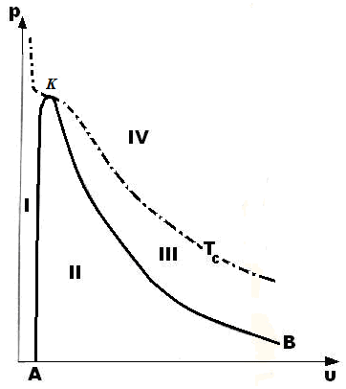
Περιοχή υγρού : είναι η περιοχή Ι
Περιοχή υγρού ατμού : είναι η περιοχή ΙΙ,
Περιοχή υπέρθερμου ατμού : είναι η περιοχή ΙΙΙ
Περιοχή αερίου : είναι η περιοχή IV
ΘΕΡΜΟΔΥΝΑΜΙΚΗ ΚΑΘΗΓΗΤΗΣ ΓΕΩΡΓΙΟΣ Κ. ΧΑΤΖΗΚΩΝΣΤΑΝΤΗΣ 2020

Slide 4
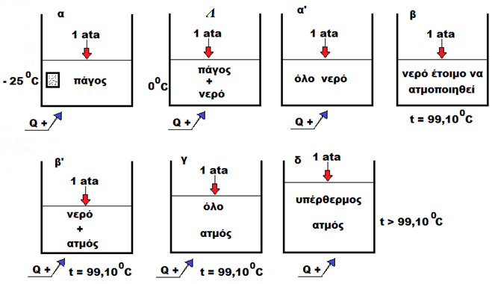
Πίεση πειράματος
Μοναδική αντίστοιχη θερμοκρασία
$$1 (ata)$$
$$99,10 (C)$$
$$1 atm=1,01325∙{10}^{5} \left(Pa\right)$$
$$100 (C$$
Σ Υ Ν Θ Η Κ Η Κ Ο Ρ Ε Σ Μ Ο Υ
ΘΕΡΜΟΔΥΝΑΜΙΚΗ ΚΑΘΗΓΗΤΗΣ ΓΕΩΡΓΙΟΣ Κ. ΧΑΤΖΗΚΩΝΣΤΑΝΤΗΣ 2020

Slide 5
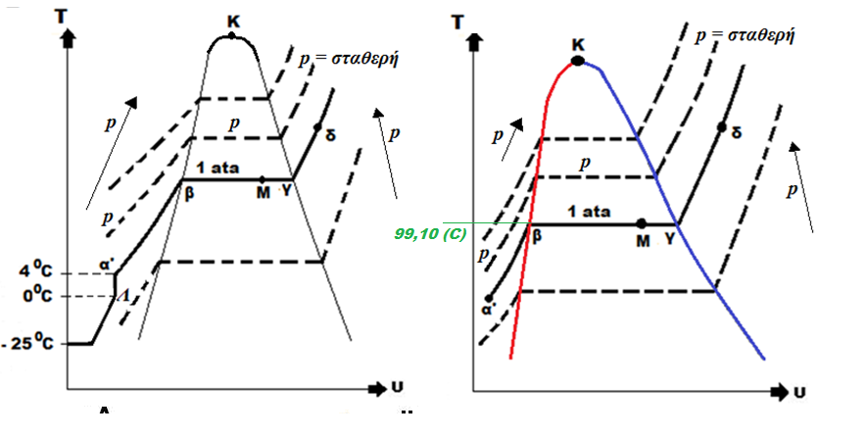
Καμπύλη ΚΟΡΕΣΜΕΝΟΥ ΥΓΡΟΥ ή
ΓΡΑΜΜΗ ΒΡΑΣΜΟΥ
$$p_{κρισιμη}=22,06 (MPa)$$
Κρίσιμο σημείο
$$T_{κρισιμη}=373,95 (C)$$
$$υ_{κρισιμος}=0,003106 \left({m^{3}}/{kg}\right)$$
Καμπύλη κορεσμένου ατμού ή ΞΗΡΟΥ ΑΤΜΟΥ ή
ΓΡΑΜΜΗ ΔΡΟΣΟΥ
ΘΕΡΜΟΔΥΝΑΜΙΚΗ ΚΑΘΗΓΗΤΗΣ ΓΕΩΡΓΙΟΣ Κ. ΧΑΤΖΗΚΩΝΣΤΑΝΤΗΣ 2020

Slide 6
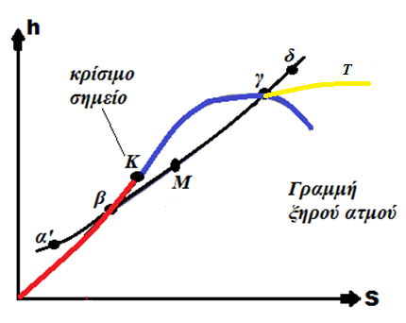
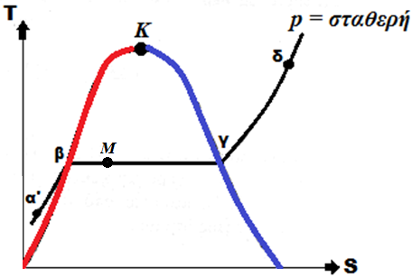
ΔΙΑΓΡΑΜΜΑ (T – S)
ΔΙΑΓΡΑΜΜΑ (h – S)
Διάγραμμα Mollier
Καμπύλη ΚΟΡΕΣΜΕΝΟΥ ΥΓΡΟΥ ή
ΓΡΑΜΜΗ ΒΡΑΣΜΟΥ
Καμπύλη κορεσμένου ατμού ή
ΞΗΡΟΥ ΑΤΜΟΥ
ή
ΓΡΑΜΜΗ ΔΡΟΣΟΥ
Κρίσιμο
σημείο
( ή
ΓΡΑΜΜΗ ΔΡΟΣΟΥ)
Γραμμή κορεσμένου υγρού
Καμπύλη ΚΟΡΕΣΜΕΝΟΥ ΥΓΡΟΥ ή
ΓΡΑΜΜΗ ΒΡΑΣΜΟΥ
ΘΕΡΜΟΔΥΝΑΜΙΚΗ ΚΑΘΗΓΗΤΗΣ ΓΕΩΡΓΙΟΣ Κ. ΧΑΤΖΗΚΩΝΣΤΑΝΤΗΣ 2020

Slide 7
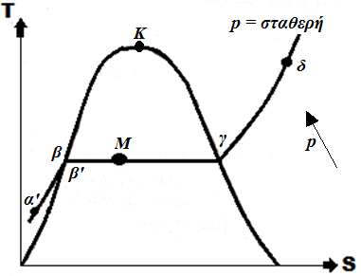
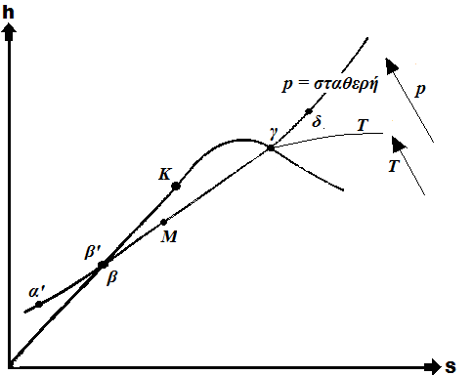
Βαθμός ξηρότητας
$$x= \frac{β Μ}{βγ}= \frac{πόσο ατμοποιηθηκε}{ολικη ποσότητα}$$
από ΠΙΝΑΚΕΣ
σ = ειδικός όγκος του κορεσμένου υγρού
Περιοχή
μίγματος
s = ειδικός όγκος του κορεσμένου ατμού
ΜΕΡΟΣ 9^{ο}
ΠΙΝΑΚΕΣ ΚΑΤΑΣΤΑΤΙΚΩΝ ΜΕΓΕΘΩΝ ΣΕ ΚΑΤΑΣΤΑΣΗ ΚΟΡΕΣΜΟΥ
$$υ_{Μ}= υ_{x}=σ∙\left(1−x\right)+s∙x$$
Περιοχή
μίγματος
ΘΕΡΜΟΔΥΝΑΜΙΚΗ ΚΑΘΗΓΗΤΗΣ ΓΕΩΡΓΙΟΣ Κ. ΧΑΤΖΗΚΩΝΣΤΑΝΤΗΣ 2020

Slide 8
ΕΝΕΡΓΕΙΑΚΑ ΜΕΓΕΘΗ
$$δq − δl=du$$
Κορεσμένο υγρό
Ξηρός ατμός
$${(δq)}_{p} = {(dh)}_{p}$$
$$h=u+p∙υ$$
κατάσταση β κατάσταση γ
p = σταθερή
$${(δq)}_{p} = {(dh)}_{p}$$
Θερμότητα = ενθαλπία ξηρού ατμού = $h_{V}$
$$q_{β,γ}= h_{γ} −h_{β}$$
$h_{β}=h_{σ}$ =
Αισθητή θερμότητα
Λανθάνουσα θερμότητα ατμοποίησης = r
Ολική θερμότητα ατμοποίησης
$$h_{V}= h_{σ}+r$$
Εσωτερική λανθάνουσα θερμότητα ατμοποίησης
Εξωτερική λανθάνουσα
θερμότητα ατμοποίησης
ΘΕΡΜΟΔΥΝΑΜΙΚΗ ΚΑΘΗΓΗΤΗΣ ΓΕΩΡΓΙΟΣ Κ. ΧΑΤΖΗΚΩΝΣΤΑΝΤΗΣ 2020

Slide 9
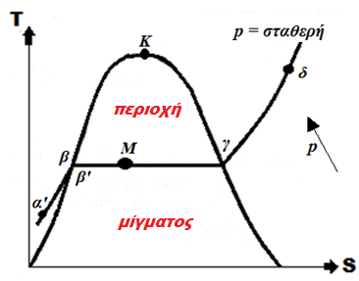
Οι καταστατικές συναρτήσεις για τους ατμούς :
g (p, T)
y (p, T)
f (p, T)
s =
y’ (p, υ)
u =
f’ (p, υ)
T (K)
h =
g’ (p, υ)
g’’ (υ, T)
y’’ (υ, T)
f’’ (υ, T)
Π Ε Ρ Ι Ο Χ Η Μ Ι Γ Μ Α Τ Ο Σ
ΕΝΤΡΟΠΙΑ
ΕΣΩΤΕΡΙΚΗ ΕΝΕΡΓΕΙΑ
ΕΝΘΑΛΠΙΑ
$$s_{V}= s_{σ}+\frac{r }{T}$$
$$u_{σ }=h_{σ} −p∙σ$$
$$h_{V}= h_{σ}+r$$
$$u_{V }=h_{V} −p∙s$$
$$h_{x}= h_{σ}+r∙x$$
$$s_{x}= s_{σ}+\frac{r }{T}∙x$$
$$u_{x }=h_{x} −p∙υ_{x}$$
$$\frac{100}{100} ∙r$$
$$\frac{20}{100} ∙r$$
$$h_{x}= h_{σ}+r∙x$$
$υ_{x}=σ∙\left(1−x\right)+s∙x$
X =0,20
ΘΕΡΜΟΔΥΝΑΜΙΚΗ ΚΑΘΗΓΗΤΗΣ ΓΕΩΡΓΙΟΣ Κ. ΧΑΤΖΗΚΩΝΣΤΑΝΤΗΣ 2020

Slide 10
Σημεία α’ : σύστημα ακόρεστο
Καταστατικά μεγέθη σημείων α’
Από
ΠΙΝΑΚΕΣ
ΜΕΡΟΣ 10^{Ο} : ΠΙΝΑΚΕΣ ΝΕΡΟΥ ΚΑΙ
ΥΠΕΡΘΕΡΜΟΥ ΑΤΜΟΥ
Σημεία δ :
σύστημα υπέρθερμο
ΜΕΡΟΣ 9^{ο} ΠΙΝΑΚΕΣ ΚΟΡΕΣΜΟΥ
Περιοχή μίγματος
Σημεία β και γ : καταστατικά μεγέθη από ΠΙΝΑΚΕΣ
Σημεία Μ : ΧΡΗΣΗ ΒΑΘΜΟΥ ΞΗΡΟΤΗΤΑΣ
(eclass) ΘΕΡΜΟΔΥΝΑΜΙΚΗ
διάγραμμα (T – s)
ΠΙΝΑΚΕΣ και ΔΙΑΓΡΑΜΜΑΤΑ
Έγγραφα
διάγραμμα (h – s)
ΜΕΡΟΣ 10^{Ο} : ΠΙΝΑΚΕΣ ΝΕΡΟΥ ΚΑΙ
ΥΠΕΡΘΕΡΜΟΥ ΑΤΜΟΥ
ΘΕΡΜΟΔΥΝΑΜΙΚΗ ΚΑΘΗΓΗΤΗΣ ΓΕΩΡΓΙΟΣ Κ. ΧΑΤΖΗΚΩΝΣΤΑΝΤΗΣ 2020

Slide 11
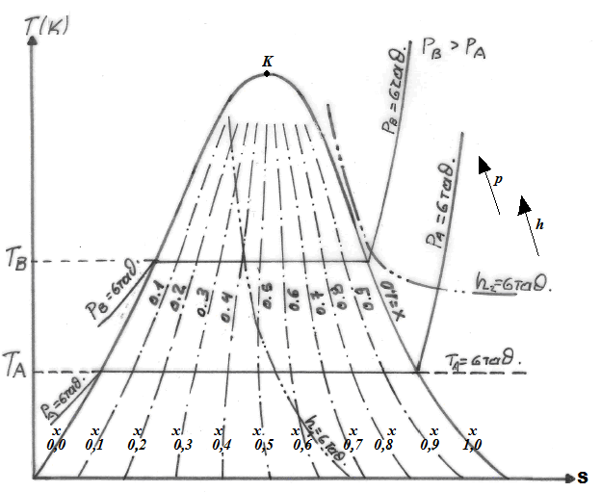
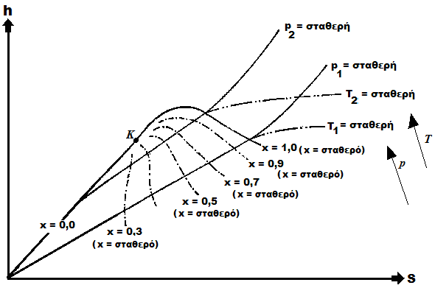
ΔΙΑΓΡΑΜΜΑ (T – s)
ΔΙΑΓΡΑΜΜΑ (h – s) ΔΙΑΓΡΑΜΜΑ Mollier
$$\frac{kJ}{kg}$$
$$\frac{kJ}{kg∙K}$$
$$\frac{kJ}{kg∙K}$$
ΘΕΡΜΟΔΥΝΑΜΙΚΗ ΚΑΘΗΓΗΤΗΣ ΓΕΩΡΓΙΟΣ Κ. ΧΑΤΖΗΚΩΝΣΤΑΝΤΗΣ 2020

Slide 12
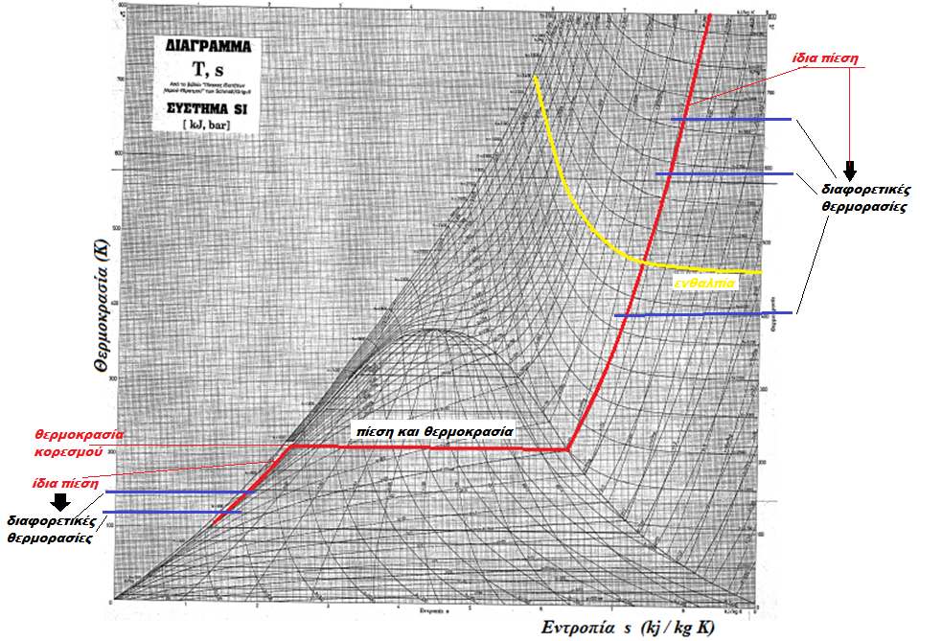
Πίεση p
[στα Έγγραφα =
ΔΙΑΓΡΑΜΜΑ (T – s) ]
Ενθαλπία
ΘΕΡΜΟΔΥΝΑΜΙΚΗ ΚΑΘΗΓΗΤΗΣ ΓΕΩΡΓΙΟΣ Κ. ΧΑΤΖΗΚΩΝΣΤΑΝΤΗΣ 2020

Slide 13
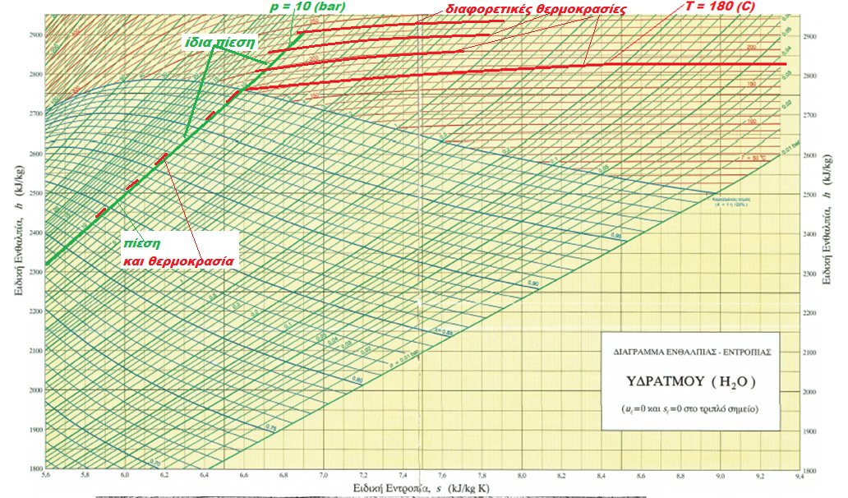
[στα Έγγραφα
= ΔΙΑΓΡΑΜΜΑ (h – s) ]
ΘΕΡΜΟΔΥΝΑΜΙΚΗ ΚΑΘΗΓΗΤΗΣ ΓΕΩΡΓΙΟΣ Κ. ΧΑΤΖΗΚΩΝΣΤΑΝΤΗΣ 2020

Slide 14
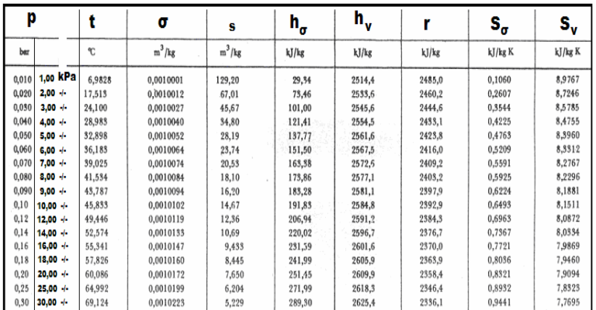
ΠΙΝΑΚΑΣ 4 : ΝΕΡΟ ΚΑΙ ΑΤΜΟΣ
ΣΕ ΚΑΤΑΣΤΑΣΗ ΚΟΡΕΣΜΟΥ
ΔΕΔΟΜΕΝΟ : ΠΙΕΣΗ
ΔΙΕΘΝΕΣ ΣΥΣΤΗΜΑ ΜΟΝΑΔΩΝ
ΘΕΡΜΟΔΥΝΑΜΙΚΗ ΚΑΘΗΓΗΤΗΣ ΓΕΩΡΓΙΟΣ Κ. ΧΑΤΖΗΚΩΝΣΤΑΝΤΗΣ 2020

Slide 15
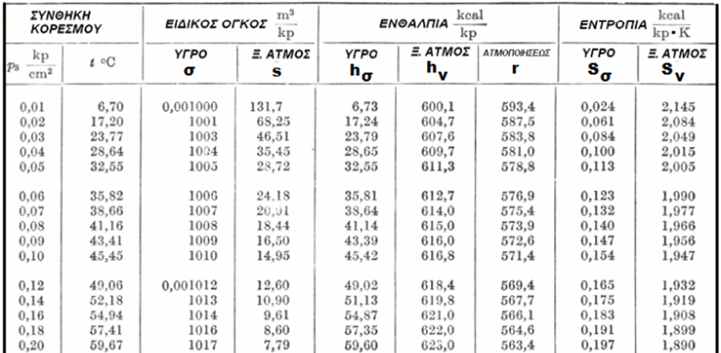
ΠΙΝΑΚΑΣ 5 : ΝΕΡΟ ΚΑΙ ΑΤΜΟΣ
ΣΕ ΚΑΤΑΣΤΑΣΗ ΚΟΡΕΣΜΟΥ
ΤΕΧΝΙΚΟ ΣΥΣΤΗΜΑ ΜΟΝΑΔΩΝ
ΔΕΔΟΜΕΝΟ : ΠΙΕΣΗ
ΘΕΡΜΟΔΥΝΑΜΙΚΗ ΚΑΘΗΓΗΤΗΣ ΓΕΩΡΓΙΟΣ Κ. ΧΑΤΖΗΚΩΝΣΤΑΝΤΗΣ 2020

Slide 16
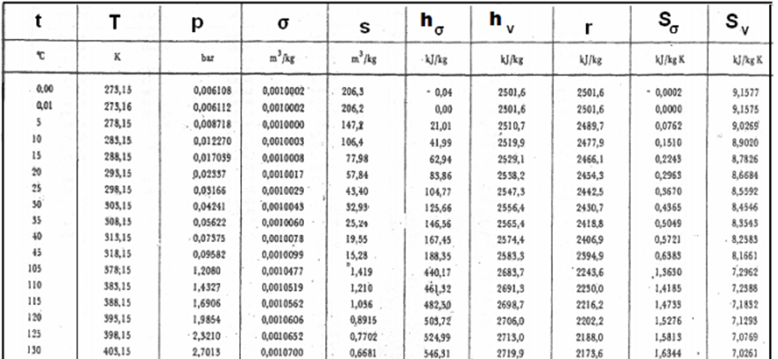
ΠΙΝΑΚΑΣ 6 : ΝΕΡΟ ΚΑΙ ΑΤΜΟΣ ΣΕ ΚΑΤΑΣΤΑΣΗ ΚΟΡΕΣΜΟΥ
ΔΕΔΟΜΕΝΟ : ΘΕΡΜΟΚΡΑΣΙΑ
ΔΙΕΘΝΕΣ
ΣΥΣΤΗΜΑ ΜΟΝΑΔΩΝ
ΘΕΡΜΟΔΥΝΑΜΙΚΗ ΚΑΘΗΓΗΤΗΣ ΓΕΩΡΓΙΟΣ Κ. ΧΑΤΖΗΚΩΝΣΤΑΝΤΗΣ 2020

Slide 17
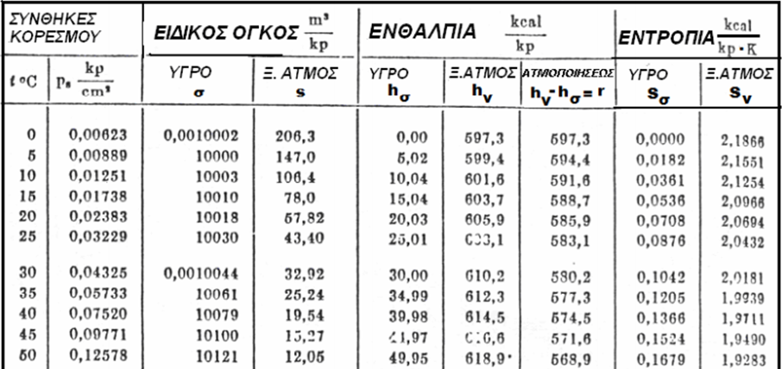
ΠΙΝΑΚΑΣ 7 : ΝΕΡΟ ΚΑΙ ΑΤΜΟΣ ΣΕ ΚΑΤΑΣΤΑΣΗ ΚΟΡΕΣΜΟΥ
ΔΕΔΟΜΕΝΟ :
ΘΕΡΜΟΚΡΑΣΙΑ
ΤΕΧΝΙΚΟ
ΣΥΣΤΗΜΑ ΜΟΝΑΔΩΝ
ΘΕΡΜΟΔΥΝΑΜΙΚΗ ΚΑΘΗΓΗΤΗΣ ΓΕΩΡΓΙΟΣ Κ. ΧΑΤΖΗΚΩΝΣΤΑΝΤΗΣ 2020

Slide 18
ΠΑΡΑΔΕΙΓΜΑ
x = 0,80
$h_{x}= h_{σ}+r∙x$ = 2148,88 ($\frac{kJ}{kg})$
p = 0,50 (bar) = 50 (kPa)
$$t=81,345 (C)$$
T = 354,495 (K)
$$σ=0,010301 (\frac{m^{3}}{kg})$$
$s_{x}= s_{σ}+\frac{r }{T}∙x=6,293 (\frac{kJ}{kg∙K})$
$$s=3,240 (\frac{m^{3}}{kg})$$
$$u_{x }=h_{x} −p∙υ_{x}$$
$υ_{x}=σ∙\left(1−x\right)+s∙x$ =
= 0,01031$∙\left(1−0,80\right)+3,240∙0,80=2,594 \left(\frac{m^{3}}{kg}\right)$
$$h_{σ}=340,56 (\frac{kJ}{kg})$$
$$h_{V}= h_{σ}+r$$
$$h_{V}=2640,0 (\frac{kJ}{kg})$$
$u_{x }=h_{x} −p∙υ_{x}$ =
=2148,88 ($\frac{kJ}{kg})$ – 0,50$∙{10}^{5}∙2,594$ =
($\frac{N}{m^{2}})$ ($\frac{m^{3}}{kg})$
$\frac{J}{kg}$ $∙ {10}^{−3} \frac{kJ}{kg}$
= 2148,88 ($\frac{kJ}{kg})$ - (0,50$∙{10}^{5}∙{10}^{−3}∙2,594 \text{(}\frac{kJ}{kg})=$
= $1714,62$ ($\frac{kJ}{kg})$ .
$$r=2305,4 (\frac{kJ}{kg})$$
$$s_{σ}=1,0912 (\frac{kJ}{kg∙K})$$
$$s_{V}= s_{σ}+\frac{r }{T}$$
$$s_{V}=7,5947 (\frac{kJ}{kg∙K})$$

Slide 19
ΠΙΝΑΚΑΣ 4 : ΝΕΡΟ ΚΑΙ ΑΤΜΟΣ
ΣΕ ΚΑΤΑΣΤΑΣΗ ΚΟΡΕΣΜΟΥ
ΔΕΔΟΜΕΝΟ : ΠΙΕΣΗ
ΔΙΕΘΝΕΣ ΣΥΣΤΗΜΑ ΜΟΝΑΔΩΝ
ΘΕΡΜΟΔΥΝΑΜΙΚΗ ΚΑΘΗΓΗΤΗΣ ΓΕΩΡΓΙΟΣ Κ. ΧΑΤΖΗΚΩΝΣΤΑΝΤΗΣ 2020

Slide 20
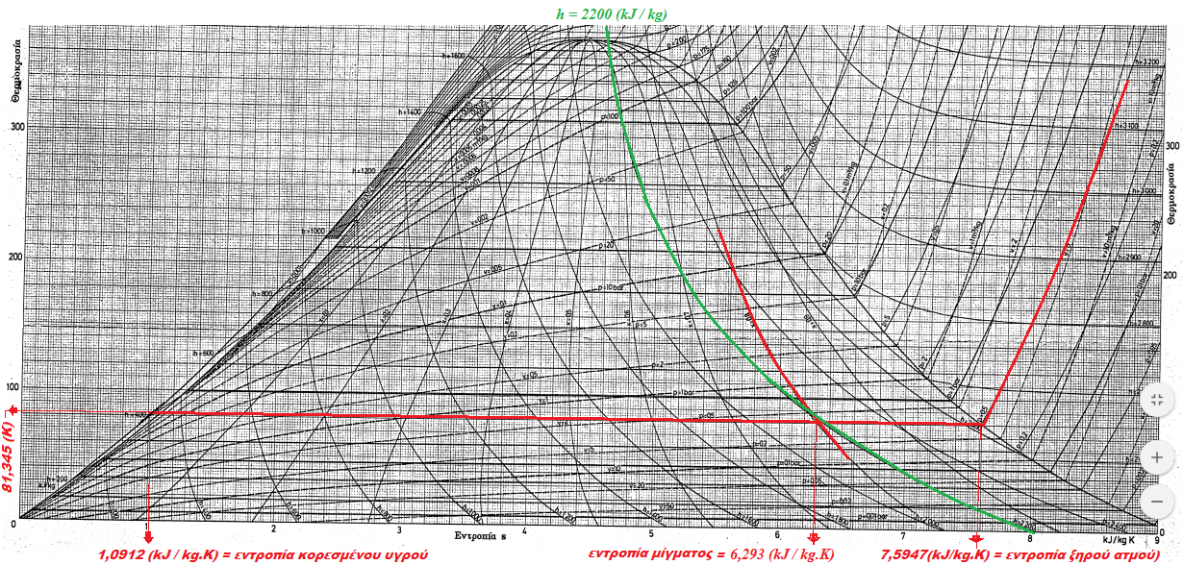
ΔΙΑΓΡΑΜΜΑ (Τ – s) (Εντροπικό διάγραμμα)
[στα Έγγραφα = ΔΙΑΓΡΑΜΜΑ (T – s) ]
ΘΕΡΜΟΔΥΝΑΜΙΚΗ ΚΑΘΗΓΗΤΗΣ ΓΕΩΡΓΙΟΣ Κ. ΧΑΤΖΗΚΩΝΣΤΑΝΤΗΣ 2020

Slide 21
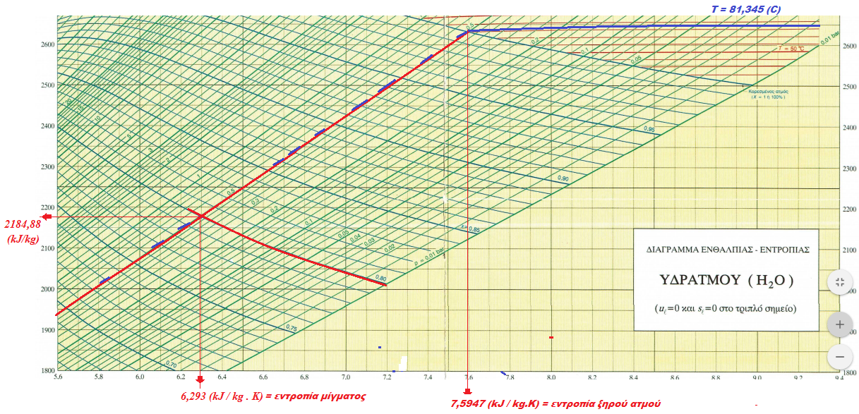
ΔΙΑΓΡΑΜΜΑ (h – s) Mollier
ΘΕΡΜΟΔΥΝΑΜΙΚΗ ΚΑΘΗΓΗΤΗΣ ΓΕΩΡΓΙΟΣ Κ. ΧΑΤΖΗΚΩΝΣΤΑΝΤΗΣ 2020

Slide 22
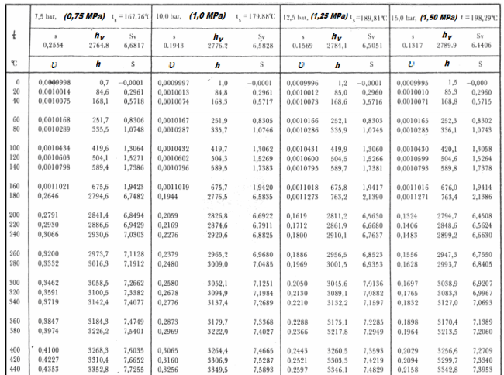
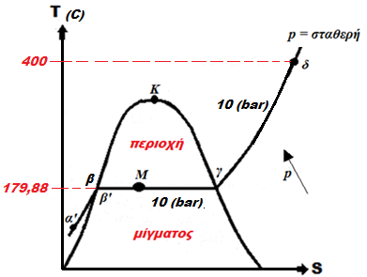
ΠΑΡΑΔΕΙΓΜΑ : p = 10 (bar) T = 400 (C)
Να υπολογιστούν ΕΝΘΑΛΠΙΑ και ΕΝΤΡΟΠΙΑ
ΘΕΡΜΟΔΥΝΑΜΙΚΗ ΚΑΘΗΓΗΤΗΣ ΓΕΩΡΓΙΟΣ Κ. ΧΑΤΖΗΚΩΝΣΤΑΝΤΗΣ 2020

Slide 23
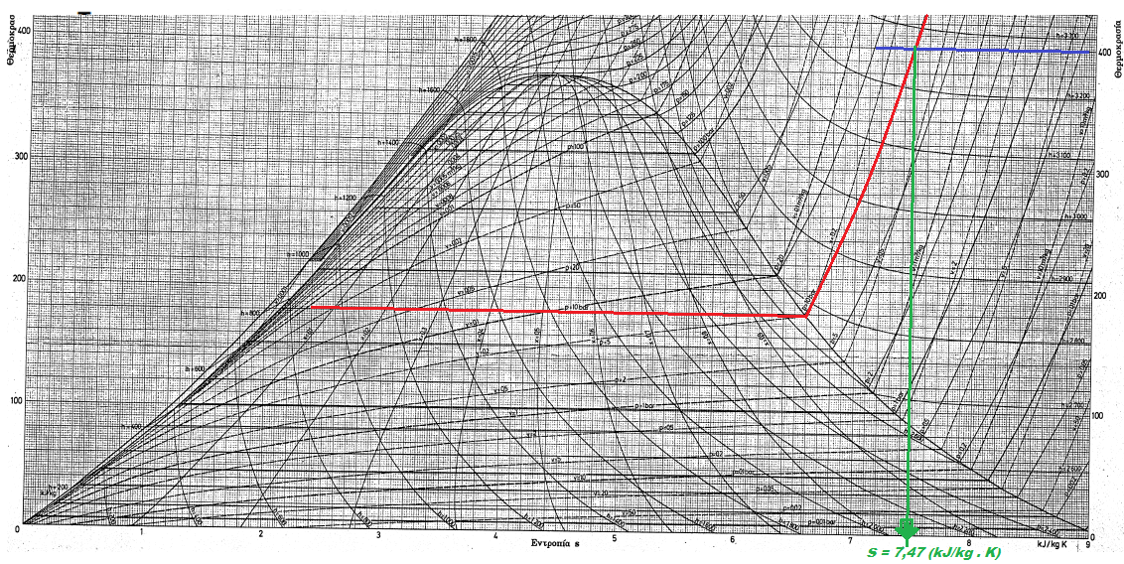
ΘΕΡΜΟΔΥΝΑΜΙΚΗ ΚΑΘΗΓΗΤΗΣ ΓΕΩΡΓΙΟΣ Κ. ΧΑΤΖΗΚΩΝΣΤΑΝΤΗΣ 2020

Slide 24
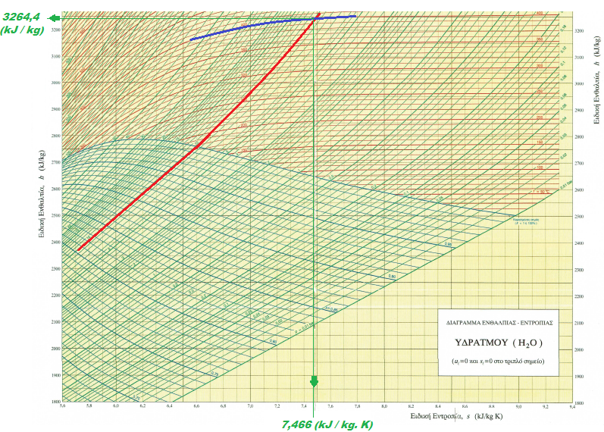
[στα Έγγραφα =
ΔΙΑΓΡΑΜΜΑ (h – s) ]
ΘΕΡΜΟΔΥΝΑΜΙΚΗ ΚΑΘΗΓΗΤΗΣ ΓΕΩΡΓΙΟΣ Κ. ΧΑΤΖΗΚΩΝΣΤΑΝΤΗΣ 2020

